Slide 1
PROJET PYTHON : DATA VISUALISATION
Importer le CSV Data
Fusionner les Colonnes identiques
Supprimer Colonnes redondantes
Convertir les donnes des colonnes en type utilisables
supprimer les lignes qui ont NAN , NAT, VIDES
Sauvegarder les données traitées
Traitement des sentiments par commentaire et Score
Ajout de la colonne sentiment
Pipeline traitement de donnée
GROUPE : 1- Kemkeng ngouza kedi joel
2- LUKUNKU kibila Sarah

Slide 2
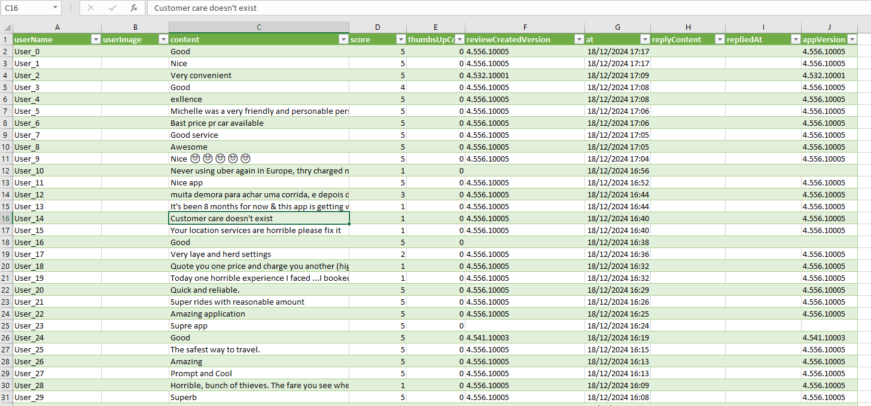
INPUT DATA CSV

Slide 3
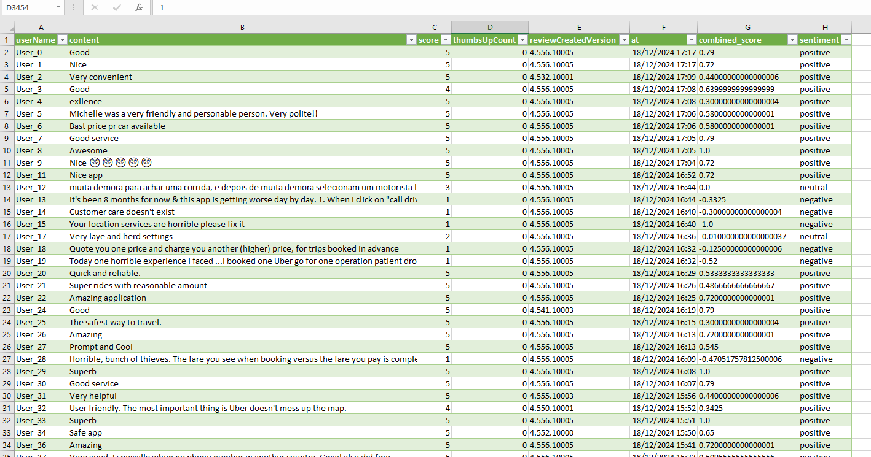
OUTPUT DATA CSV

